Slide 1
Matemática e suas
Tecnologias - Matemática
Ensino Fundamental, 7º Ano
Gráficos de setores - leitura e construção

Slide 2
Matemática, 6ª Série
Gráficos de Setores- Leitura e Construção
Olá pessoal !
Eu sou a Lili, gosto muito
de estudar e já estou me preparando para
conseguir um emprego. Hoje, ao ver a prova
do Metrorec, aplicada em 2005 ,encontrei o
seguinte problema:

Slide 3
Matemática, 6ª Série
Gráficos de Setores- Leitura e Construção
Em suas últimas contas, a CELPE tem apresentado o informe abaixo:
Informe publicitário
Exemplo
Em uma conta de energia de R$ 40,00,em média R$ 11,00
são para a Celpe prestar o serviço de distribuição.
ICMS,PIS,CONFINS,CIP ( Contribuição de Iluminação Pública )
e encargos setoriais.
De acordo com as informações apresentadas no informe, qual o valor exato que
fica para a CELPE prestar o serviço de distribuição em uma conta de energia de R$ 200,00?
R$ 44,00
R$ 56,00
R$ 55,00
R$ 66,00
R$ 78,00

Slide 4
Matemática, 6ª Série
Gráficos de Setores- Leitura e Construção
Beto, eu não entendi nada, nadinha do
problema da prova do Metrorec !
E agora?
Como vou resolver esse problema?
-É muito simples Lili!
Nesse problema, tem um gráfico
de setores é só fazer a leitura
dele. Veja:

Slide 5
Matemática, 6ª Série
Gráficos de Setores- Leitura e Construção
O gráfico está dividido em três partes que parecem fatias de uma pizza, deve ser por isso que também é conhecido por gráfico de pizza.
• A fatia maior corresponde a 39% do valor da conta de energia, isso fica para os Impostos e Encargos;
• A outra fatia que corresponde a 33% do valor da conta de energia, fica com as Geradoras e Transmissoras de energia;
• A fatia menor que corresponde a 28% do valor da conta de energia fica com a CELPE, justamente para prestar o serviço de distribuição de energia.
Então, para saber o valor exato que fica para a CELPE prestar o serviço
de distribuição em uma conta de energia de R$ 200,00 é só calcular:
28% de R$ 200,00
Resposta certa, alternativa:
b) R$ 56,00
Ou seja:

Slide 6

Matemática, 6ª Série
Gráficos de Setores- Leitura e Construção
Puxa Beto, como é fácil!
Eu achei que nunca ia
entender àquele problema.
Eu disse a você que era simples!
Agora vamos resolver outro problema
com gráfico de setores.

Slide 7
Matemática, 6ª Série
Gráficos de Setores- Leitura e Construção
Uma pesquisa realizada com 400 alunos de uma escola sobre o tempo
que passam acessando a internet, por dia, obteve o seguinte resultado:
Quanto tempo a maioria dos alunos passam acessando a internet?
Qual o percentual dos alunos que acessam a internet de 2 a 5 horas?
Existe algum aluno que não tem acesso a internet?
Quantos alunos acessam a internet no intervalo de tempo de 1 a 2 horas?

Slide 8
Matemática, 6ª Série
Gráficos de Setores- Leitura e Construção
Vamos fazer a leitura do gráfico, observando a legenda ,para responder
as questões:
A maior fatia do gráfico que corresponde a 59% dos alunos, representa
um intervalo de tempo maior que 5 horas; portanto a resposta é :
Mais que 5 horas
b) De 2 a 5 horas o percentual de alunos que acessam a internet é de:
25%
c) Existem 4% dos alunos que não acessam a internet; portanto a resposta é:
Sim, existem alunos que não tem acesso a internet.
d) No intervalo de tempo de 1 a 2 horas existem 7% dos alunos que acessam
internet. Portanto, calculamos 7% de 400 alunos.
Resposta: 28 alunos acessam a internet
nesse intervalo de tempo.

Slide 9
Matemática, 6ª Série
Gráficos de Setores- Leitura e Construção
Então vamos aprender a
Construí-los?
Vamos ver outro problema, mas
dessa vez teremos que construir
o gráfico.
Valeu , Beto!
Tô começando a gostar
desses gráficos!

Slide 10
Matemática, 6ª Série
Gráficos de Setores- Leitura e Construção
Os alunos do 9º Ano B da Escola Mundo Jovem, resolveram eleger
O seu representante de classe; dos 40 alunos, apenas 3 se candidataram
a representante. O resultado da eleição foi: Aninha, 26 votos; Paulinho, 12
votos e Léo, 2 votos apenas. Aninha foi eleita a representante do 9ª Ano B
e como sua primeira tarefa, quer expor o resultado da eleição num gráfico
de setores. Para isso, o que Aninha terá que fazer?
1º ) Aninha precisará construir uma tabela com as frequências
absolutas e relativas
• A frequência absoluta corresponde aos votos que cada candidato
recebeu;
Exemplo: Aninha recebeu 26 votos, frequência absoluta igual a 26.
• Já a frequência relativa é o percentual correspondente ao número de
votos que cada candidato recebeu; precisa-se calcular.

Slide 11
Matemática, 6ª Série
Gráficos de Setores- Leitura e Construção
Construção da tabela de frequências e
cálculo das frequências relativas
Candidatos | Frequência absoluta | Frequência Relativa (%)
Total
Aninha
26
65
Paulinho
12
30
Léo
2
5
40
100

Slide 12
Matemática, 6ª Série
Gráficos de Setores- Leitura e Construção
2º) Como o gráfico de setores é circular e uma circunferência corresponde
a 360º é necessário transformar a frequência relativa em graus.
Exemplo:
360º = 100% dos votos
360º ÷ 100% = 3,6º
1% = 3,6º
Logo,
65% = 65 X 3,6º = 234º
30% = 30 X 3,6º = 108º
5% = 5 X 3,6º = 18º

Slide 13


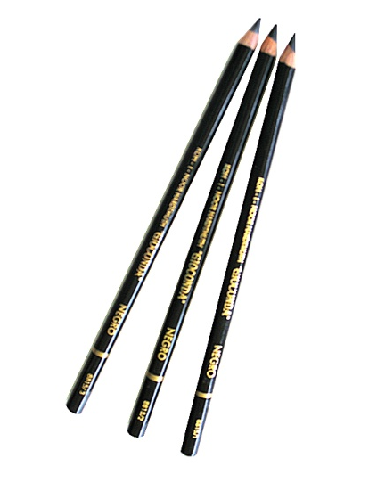
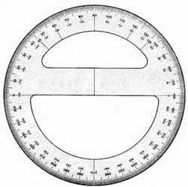
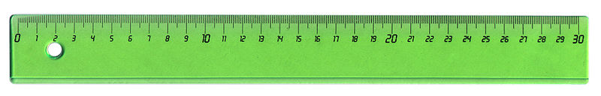
Matemática, 6ª Série
Gráficos de Setores- Leitura e Construção
3º) Agora, desenha-se o gráfico. Para isso é necessário os seguintes
materiais e instrumentos :
Lápis de cor;
Compasso;
Lápis comum;
Imagem: Evan-Amos / Domínio público.
Imagem: Tango / Creative Commons Attribution-Share Alike 2.5 Genérica.
Transferidor de graus
Imagem: Mijnnaam / Domínio público.
Régua
Imagem: Afren / GNU Free Documentation License.
Imagem: Luigi Chiesa / GNU Free Documentation License.

Slide 14

Matemática, 6ª Série
Gráficos de Setores- Leitura e Construção
Marque um ponto;
Imagem: Escolas correspondência internacional, Scranton, PA, EUA. / Domínio público.
Com a ponta seca do compasso
no ponto, trace uma circunferência;

Slide 15
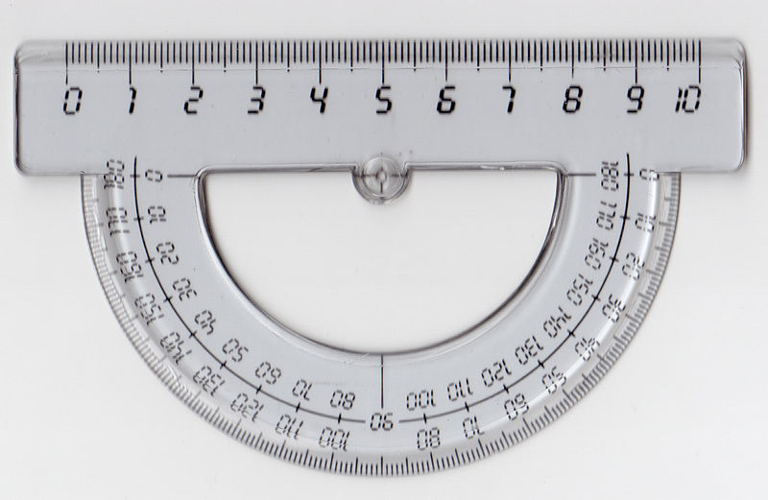
Matemática, 6ª Série
Gráficos de Setores- Leitura e Construção
Centralize o transferidor de
graus na circunferência traçada
e marque um ângulo, nesse caso
marque o ângulo de 108º;
Imagem: WikipediaMaster / GNU Free Documentation License.
30%
Com o auxílio de uma régua, trace o ângulo.
lembre-se que o ângulo de 108º corresponde a
30% dos votos;

Slide 16
Matemática, 6ª Série
Gráficos de Setores- Leitura e Construção
Centralize novamente o transferidor de graus
na circunferência e marque outro ângulo, nesse
caso, o ângulo de 18º;
30%
5%
Lembre-se que
o ângulo de 18º corresponde a 5% dos votos.
65%
Imagem: WikipediaMaster / GNU Free Documentation License.
Traçado o ângulo de 108º + 18º
o restante da circunferência será
um ângulo de 234º que corresponde
aos 65% dos votos.

Slide 17
Matemática, 6ª Série
Gráficos de Setores- Leitura e Construção
Pinte cada ângulo da cor que desejar e complete o gráfico com as informações
necessárias: Título, percentuais e legendas ou escreva as informações no próprio
gráfico. Veja:
Eleição/representante de classe, 9º Ano B
Léo
5%
Paulinho
30%
Aninha
65%

Slide 18
Matemática, 6ª Série
Gráficos de Setores- Leitura e Construção
Esse gráfico é bem trabalhoso!
Não existe uma maneira mais
prática de construí-lo?
- Tem sim, pode ser construído
através de um programa de
computador. Vou ensiná-la
a usar esse programa.

Slide 19
Matemática, 6ª Série
Gráficos de Setores- Leitura e Construção
Ao ligar o computador, clique no menu iniciar;
Em seguida, clique na lista de programas, ao encontrar a pasta Microsoft Office, clique novamente,
e veja os programas que aparecem;
Para fazer um gráfico você pode optar entre dois programas,
o Microsoft Power Point© ou o Microsoft Word©.

Slide 20
Matemática, 6ª Série
Gráficos de Setores- Leitura e Construção
Após escolher o programa a ser trabalhado,
veja a barra de menu que se encontra na parte superior do monitor,
e clique em ‘Inserir’;
Depois clique em gráfico;
Uma janela se abrirá com várias opções, Escolha o modelo de gráfico desejado, nesse caso, o modelo pizza;
Clique em ok;

Slide 21
Matemática, 6ª Série
Gráficos de Setores- Leitura e Construção
Uma janela do programa Microsoft Excel se abrirá, ele é o programa padrão para a editoração de gráficos.
No Microsoft Excel, apague o título existente e digite o título desejado;
Em 1º, 2º, 3º e 4º Tri, apague e escreva os nomes dos candidatos, apague
os valores das células ao lado e escreva o número de votos de cada um;

Slide 22
Matemática, 6ª Série
Gráficos de Setores- Leitura e Construção
O gráfico está pronto e com legenda;
Feche o Microsoft Excel;

Slide 23
Matemática, 6ª Série
Gráficos de Setores- Leitura e Construção
Clique em layout de gráfico e escolha, como você deseja apresentar
o gráfico;

Slide 24
Matemática, 6ª Série
Gráficos de Setores- Leitura e Construção
Se optar por um modelo com percentual os números dos votos passarão
automaticamente para percentual.
5%
70%

Slide 25
Matemática, 6ª Série
Gráficos de Setores- Leitura e Construção
Vi sim, e agora que já aprendi
vou resolver outros problemas
com gráficos de setores para
não esquecer.
- Viu Lili como é fácil construir
um gráfico no computador?

Slide 26
Matemática, 6ª Série
Gráficos de Setores- Leitura e Construção
- Resumindo:
“Gráfico de setores, gráfico circular, ou
como é tradicionalmente chamado gráfico de pizza
é um diagrama circular onde os valores de cada
categoria estatística representada são proporcionais
às respectivas medidas dos ângulos”.
- Ainda bem que Beto me ajudou
nesse assunto! Amanhã já poderei
estudar outro.
Até amanhã pessoal!

Slide 27
Matemática, 6ª Série
Gráficos de Setores- Leitura e Construção
Referências Bibliográficas
Slide fonte Data/acesso
03 | Prova do METROREC 2005
26 | http://pt.wikipedia.org/wiki/Gr%C3%A1fico_de_setores | 13/07/2012

Slide 28
Tabela de Imagens
n° do slide | direito da imagem como está ao lado da foto | link do site onde se consegiu a informação | Data do Acesso
13-A | Evan-Amos / Domínio público. | http://commons.wikimedia.org/wiki/File:Colored-Pencils.jpg | 18/09/2012
13-B | Tango / Creative Commons Attribution-Share Alike 2.5 Genérica. | http://commons.wikimedia.org/w/index.php?title=File:Measure.svg&page=1 | 18/09/2012
13-C | Mijnnaam / Domínio público. | http://commons.wikimedia.org/wiki/File:Conte_pencil.jpg | 18/09/2012
13-D | Afren / GNU Free Documentation License. | http://commons.wikimedia.org/wiki/File:Transferidor.PNG | 18/09/2012
13-E | Luigi Chiesa / GNU Free Documentation License. | http://commons.wikimedia.org/wiki/File:Righello.jpg | 18/09/2012
14 | Escolas correspondência internacional, Scranton, PA, EUA. / Domínio público. | http://es.wikipedia.org/wiki/Archivo:Drawing-a-circle-with-the-compasses.svg | 18/09/2012
15 | WikipediaMaster / GNU Free Documentation License. | http://commons.wikimedia.org/wiki/File:Protractor.jpg | 18/09/2012
16 | WikipediaMaster / GNU Free Documentation License. | http://commons.wikimedia.org/wiki/File:Protractor.jpg | 18/09/2012

